Slide 1
GIT详解
14 March 2016

Slide 2
Git简介
安装Git
创建版本库
时光机穿梭
远程仓库
分支管理
标签管理
使用GitHub
自定义Git

Slide 3
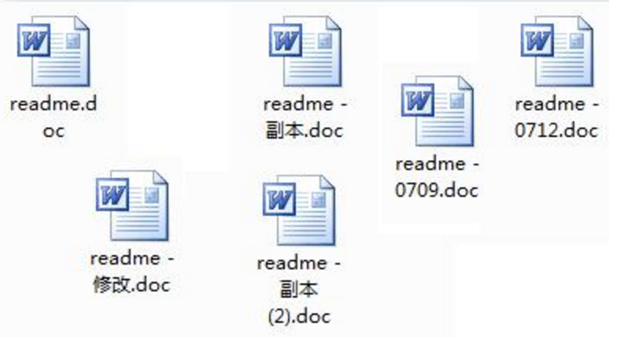
GIT简介
Git是什么？
Git是目前世界上最先进的分布式版本控制系统（没有之一）。
Git有什么特点？简单来说就是：高端大气上档次！
那什么是版本控制系统？
如果你用Microsoft Word写过长篇大论，那你一定有这样的经历：
想删除一个段落，又怕将来想恢复找不回来怎么办？有办法，先把当前文件“另存为……”一个新的Word文件，再接着改，改到一定程度，再“另存为……”一个新文件，这样一直改下去，最后你的Word文档变成了这样

Slide 4
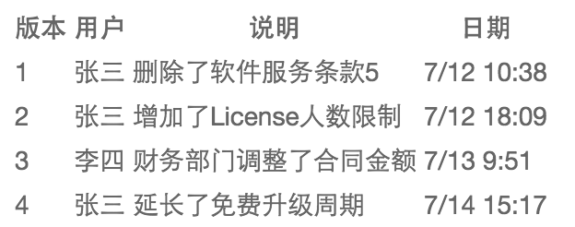
GIT简介
过了一周，你想找回被删除的文字，但是已经记不清删除前保存在哪个文件里了，只好一个一个文件去找，真麻烦。
看着一堆乱七八糟的文件，想保留最新的一个，然后把其他的删掉，又怕哪天会用上，还不敢删，真郁闷。
更要命的是，有些部分需要你的财务同事帮助填写，于是你把文件Copy到U盘里给她（也可能通过Email发送一份给她），然后，你继续修改Word文件。一天后，同事再把Word文件传给你，此时，你必须想想，发给她之后到你收到她的文件期间，你作了哪些改动，得把你的改动和她的部分合并，真困难。
于是你想，如果有一个软件，不但能自动帮我记录每次文件的改动，还可以让同事协作编辑，这样就不用自己管理一堆类似的文件了，也不需要把文件传来传去。如果想查看某次改动，只需要在软件里瞄一眼就可以，岂不是很方便？
这个软件用起来就应该像这个样子，能记录每次文件的改动：

Slide 5
GIT简介--git的诞生
很多人都知道，Linus在1991年创建了开源的Linux，从此，Linux系统不断发展，已经成为最大的服务器系统软件了。
Linus虽然创建了Linux，但Linux的壮大是靠全世界热心的志愿者参与的，这么多人在世界各地为Linux编写代码，那Linux的代码是如何管理的呢？
事实是，在2002年以前，世界各地的志愿者把源代码文件通过diff的方式发给Linus，然后由Linus本人通过手工方式合并代码！
你也许会想，为什么Linus不把Linux代码放到版本控制系统里呢？不是有CVS、SVN这些免费的版本控制系统吗？因为Linus坚定地反对CVS和SVN，这些集中式的版本控制系统不但速度慢，而且必须联网才能使用。有一些商用的版本控制系统，虽然比CVS、SVN好用，但那是付费的，和Linux的开源精神不符。
不过，到了2002年，Linux系统已经发展了十年了，代码库之大让Linus很难继续通过手工方式管理了，社区的弟兄们也对这种方式表达了强烈不满，于是Linus选择了一个商业的版本控制系统BitKeeper，BitKeeper的东家BitMover公司出于人道主义精神，授权Linux社区免费使用这个版本控制系统。

Slide 6
GIT简介--git的诞生
安定团结的大好局面在2005年就被打破了，原因是Linux社区牛人聚集，不免沾染了一些梁山好汉的江湖习气。开发Samba的Andrew试图破解BitKeeper的协议（这么干的其实也不只他一个），被BitMover公司发现了（监控工作做得不错！），于是BitMover公司怒了，要收回Linux社区的免费使用权。
Linus可以向BitMover公司道个歉，保证以后严格管教弟兄们，嗯，这是不可能的。实际情况是这样的：
Linus花了两周时间自己用C写了一个分布式版本控制系统，这就是Git！一个月之内，Linux系统的源码已经由Git管理了！牛是怎么定义的呢？大家可以体会一下。
Git迅速成为最流行的分布式版本控制系统，尤其是2008年，GitHub网站上线了，它为开源项目免费提供Git存储，无数开源项目开始迁移至GitHub，包括jQuery，PHP，Ruby等等。
历史就是这么偶然，如果不是当年BitMover公司威胁Linux社区，可能现在我们就没有免费而超级好用的Git了。

Slide 7
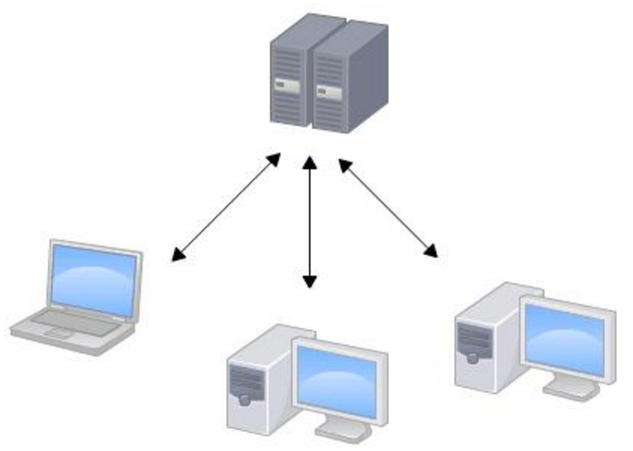
GIT简介--集中式vs分布式
Linus一直痛恨的CVS及SVN都是集中式的版本控制系统，而Git是分布式版本控制系统，集中式和分布式版本控制系统有什么区别呢？
先说集中式版本控制系统，版本库是集中存放在中央服务器的，而干活的时候，用的都是自己的电脑，所以要先从中央服务器取得最新的版本，然后开始干活，干完活了，再把自己的活推送给中央服务器。中央服务器就好比是一个图书馆，你要改一本书，必须先从图书馆借出来，然后回到家自己改，改完了，再放回图书馆。

Slide 8
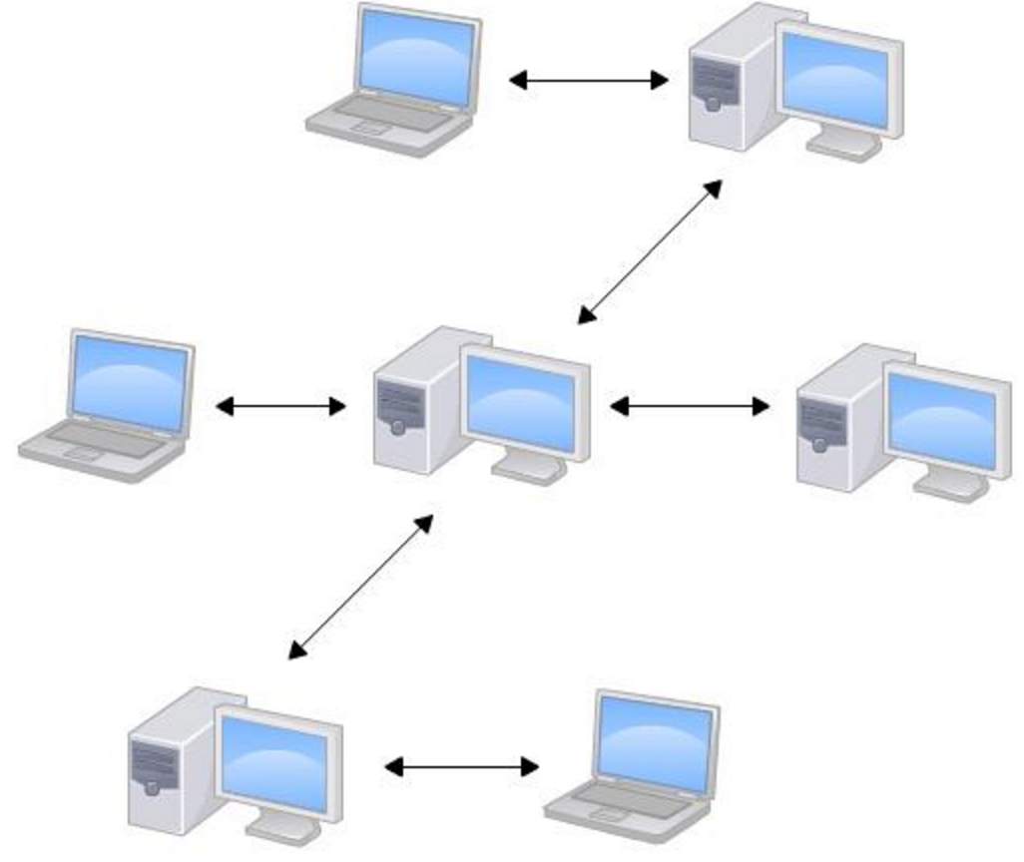
GIT简介--集中式vs分布式
集中式版本控制系统最大的毛病就是必须联网才能工作，如果在局域网内还好，带宽够大，速度够快，可如果在互联网上，遇到网速慢的话，可能提交一个10M的文件就需要5分钟，这还不得把人给憋死啊。
那分布式版本控制系统与集中式版本控制系统有何不同呢？首先，分布式版本控制系统根本没有“中央服务器”，每个人的电脑上都是一个完整的版本库，这样，你工作的时候，就不需要联网了，因为版本库就在你自己的电脑上。既然每个人电脑上都有一个完整的版本库，那多个人如何协作呢？比方说你在自己电脑上改了文件A，你的同事也在他的电脑上改了文件A，这时，你们俩之间只需把各自的修改推送给对方，就可以互相看到对方的修改了。
和集中式版本控制系统相比，分布式版本控制系统的安全性要高很多，因为每个人电脑里都有完整的版本库，某一个人的电脑坏掉了不要紧，随便从其他人那里复制一个就可以了。而集中式版本控制系统的中央服务器要是出了问题，所有人都没法干活了。
在实际使用分布式版本控制系统的时候，其实很少在两人之间的电脑上推送版本库的修改，因为可能你们俩不在一个局域网内，两台电脑互相访问不了，也可能今天你的同事病了，他的电脑压根没有开机。因此，分布式版本控制系统通常也有一台充当“中央服务器”的电脑，但这个服务器的作用仅仅是用来方便“交换”大家的修改，没有它大家也一样干活，只是交换修改不方便而已。

Slide 9
GIT简介--集中式vs分布式
当然，Git的优势不单是不必联网这么简单，后面我们还会看到Git极其强大的分支管理，把SVN等远远抛在了后面。
CVS作为最早的开源而且免费的集中式版本控制系统，直到现在还有不少人在用。由于CVS自身设计的问题，会造成提交文件不完整，版本库莫名其妙损坏的情况。同样是开源而且免费的SVN修正了CVS的一些稳定性问题，是目前用得最多的集中式版本库控制系统。
除了免费的外，还有收费的集中式版本控制系统，比如IBM的ClearCase（以前是Rational公司的，被IBM收购了），特点是安装比Windows还大，运行比蜗牛还慢，能用ClearCase的一般是世界500强，他们有个共同的特点是财大气粗，或者人傻钱多。
微软自己也有一个集中式版本控制系统叫VSS，集成在Visual Studio中。由于其反人类的设计，连微软自己都不好意思用了。
分布式版本控制系统除了Git以及促使Git诞生的BitKeeper外，还有类似Git的Mercurial和Bazaar等。这些分布式版本控制系统各有特点，但最快、最简单也最流行的依然是Git！

Slide 10
安装Git--Linux
$ git
The program 'git' is currently not installed. You can install it by typing: sudo apt-get install git

Slide 11
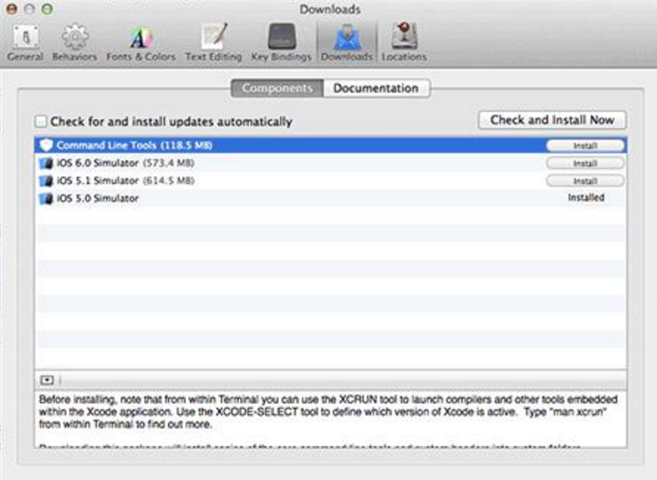
安装Git--OSX
一是安装homebrew，然后通过homebrew安装Git，具体方法请参考homebrew的文档：http://brew.sh/。
第二种方法更简单，也是推荐的方法，就是直接从AppStore安装Xcode，Xcode集成了Git，不过默认没有安装，你需要运行Xcode，选择菜单“Xcode”->“Preferences”，在弹出窗口中找到“Downloads”，选择“Command Line Tools”，点“Install”就可以完成安装了。

Slide 12
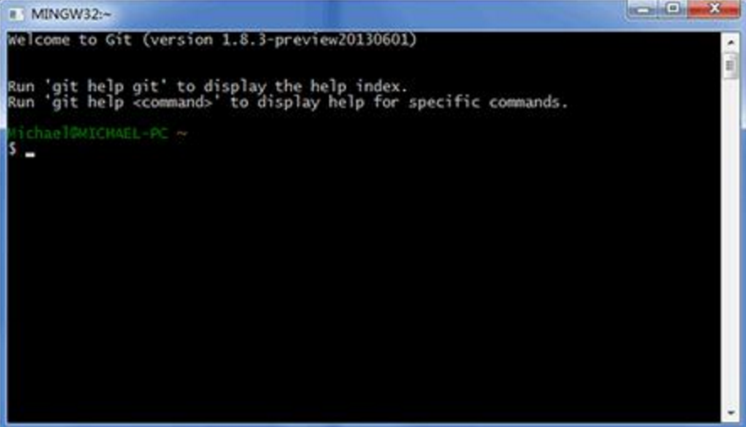
安装Git--Windows
Windows下要使用很多Linux/Unix的工具时，需要Cygwin这样的模拟环境，Git也一样。Cygwin的安装和配置都比较复杂，就不建议你折腾了。不过，有高人已经把模拟环境和Git都打包好了，名叫msysgit，只需要下载一个单独的exe安装程序，其他什么也不用装，绝对好用。
msysgit是Windows版的Git，从http://msysgit.github.io/下载，然后按默认选项安装即可。
安装完成后，在开始菜单里找到“Git”->“Git Bash”，蹦出一个类似命令行窗口的东西，就说明Git安装成功！

Slide 13
安装Git--全局配置
安装完成后，还需要最后一步设置，在命令行输入：
$ git config --global user.name "Your Name"
$ git config --global user.email "email@example.com"
因为Git是分布式版本控制系统，所以，每个机器都必须自报家门：你的名字和Email地址。你也许会担心，如果有人故意冒充别人怎么办？这个不必担心，首先我们相信大家都是善良无知的群众，其次，真的有冒充的也是有办法可查的。
注意git config命令的--global参数，用了这个参数，表示你这台机器上所有的Git仓库都会使用这个配置，当然也可以对某个仓库指定不同的用户名和Email地址。

Slide 14
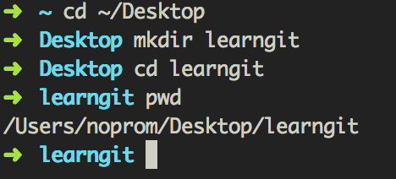
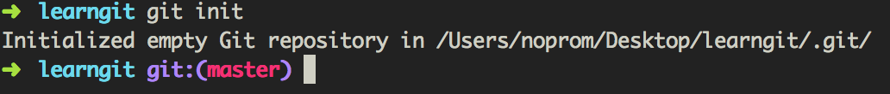
创建版本库
什么是版本库呢？版本库又名仓库，英文名repository，你可以简单理解成一个目录，这个目录里面的所有文件都可以被Git管理起来，每个文件的修改、删除，Git都能跟踪，以便任何时刻都可以追踪历史，或者在将来某个时刻可以“还原”。
所以，创建一个版本库非常简单，首先，选择一个合适的地方，创建一个空目录：
pwd命令用于显示当前目录。现在这个仓库位于/Users/noprom/Desktop/learngit
如果你使用Windows系统，为了避免遇到各种莫名其妙的问题，请确保目录名（包括父目录）不包含中文。
第二步，通过git init命令把这个目录变成Git可以管理的仓库：

Slide 15
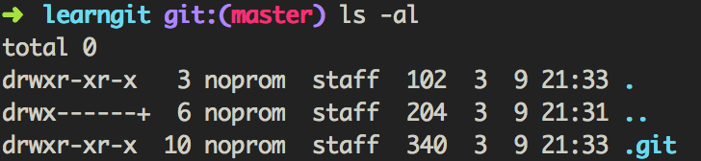
创建版本库
瞬间Git就把仓库建好了，而且告诉你是一个空的仓库（empty Git repository），细心的读者可以发现当前目录下多了一个.git的目录，这个目录是Git来跟踪管理版本库的，没事千万不要手动修改这个目录里面的文件，不然改乱了，就把Git仓库给破坏了。
如果你没有看到.git目录，那是因为这个目录默认是隐藏的，用ls -ah命令就可以看见。

Slide 16
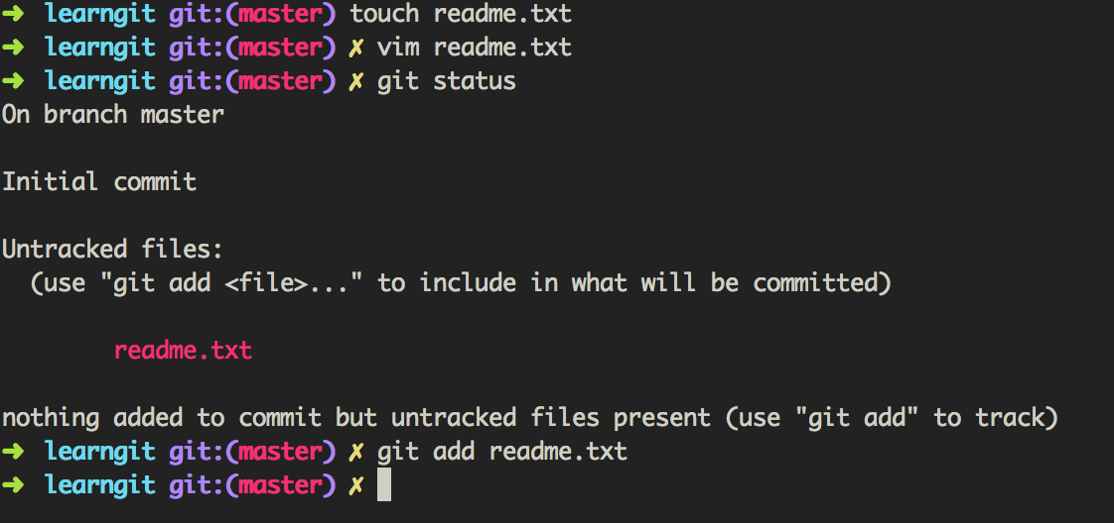
创建版本库--添加文件
现在我们编写一个readme.txt文件，内容如下：
Git is a version control system. Git is free software.

Slide 17
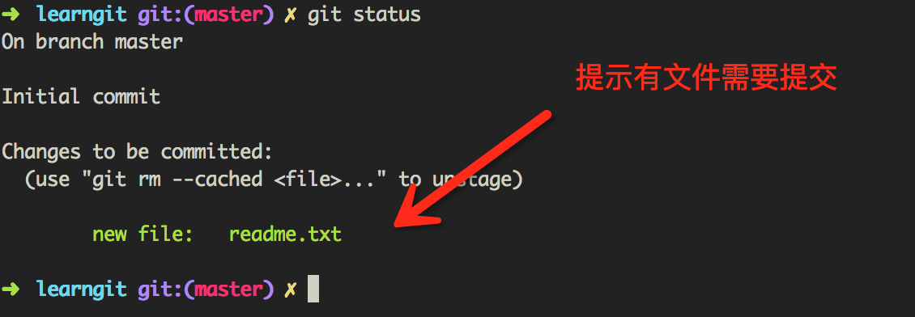
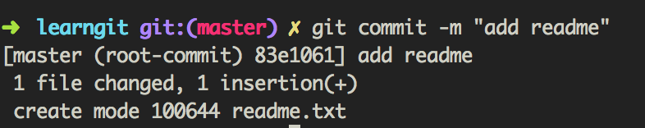
创建版本库--添加文件
简单解释一下git commit命令，-m后面输入的是本次提交的说明，可以输入任意内容，当然最好是有意义的，这样你就能从历史记录里方便地找到改动记录。

Slide 18
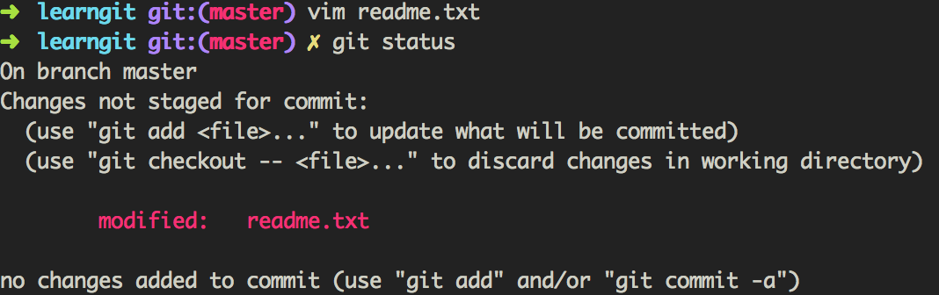
时光机穿梭
我们已经成功地添加并提交了一个readme.txt文件，现在，是时候继续工作了，于是，我们继续修改readme.txt文件，改成如下内容：
Git is a distributed version control system. Git is free software.
git status命令可以让我们时刻掌握仓库当前的状态，上面的命令告诉我们，readme.txt被修改过了，但还没有准备提交的修改。
虽然Git告诉我们readme.txt被修改了，但如果能看看具体修改了什么内容，自然是很好的。比如你休假两周从国外回来，第一天上班时，已经记不清上次怎么修改的readme.txt，所以，需要用git diff这个命令看看：

Slide 19
时光机穿梭
我们已经成功地添加并提交了一个readme.txt文件，现在，是时候继续工作了，于是，我们继续修改readme.txt文件，改成如下内容：
Git is a distributed version control system. Git is free software.
git status命令可以让我们时刻掌握仓库当前的状态，上面的命令告诉我们，readme.txt被修改过了，但还没有准备提交的修改。
虽然Git告诉我们readme.txt被修改了，但如果能看看具体修改了什么内容，自然是很好的。比如你休假两周从国外回来，第一天上班时，已经记不清上次怎么修改的readme.txt，所以，需要用git diff这个命令看看：

Slide 20
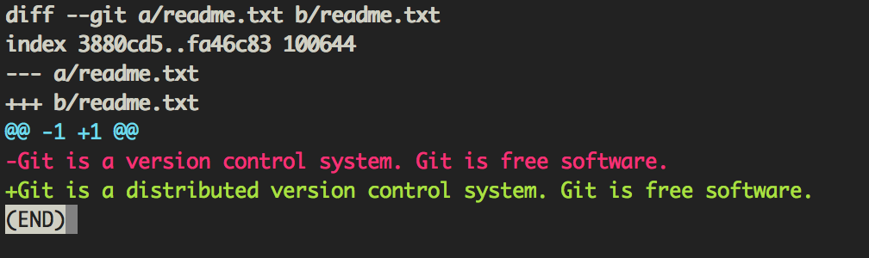
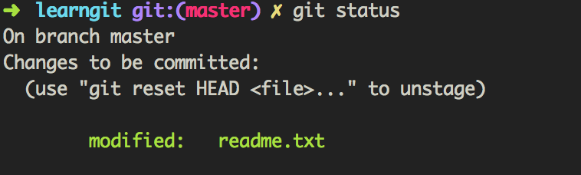
时光机穿梭
git diff顾名思义就是查看difference，显示的格式正是Unix通用的diff格式，可以从上面的命令输出看到，我们在第一行添加了一个“distributed”单词。
知道了对readme.txt作了什么修改后，再把它提交到仓库就放心多了，提交修改和提交新文件是一样的两步，第一步是git add：
同样没有任何输出。在执行第二步git commit之前，我们再运行git status看看当前仓库的状态：

Slide 21
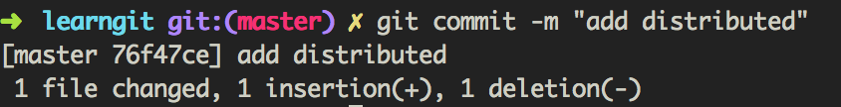

时光机穿梭
提交后，我们再用git status命令看看仓库的当前状态：
Git告诉我们当前没有需要提交的修改，而且，工作目录是干净（working directory clean）的。

Slide 22
版本回退
提交后，我们再用git status命令看看仓库的当前状态：

Slide 23
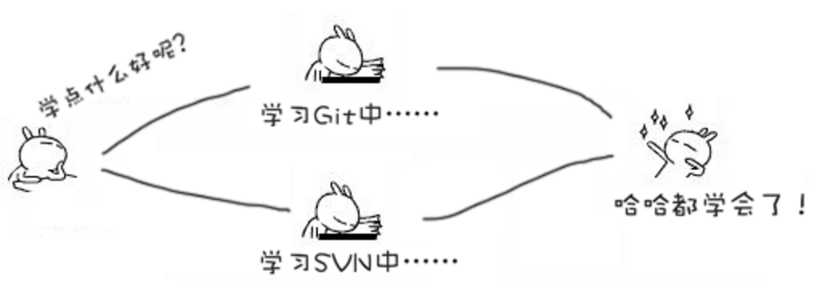
GIT分支管理
一、分支是什么
分支就是从总体或一个系统中分出来的部分
二、git分支存在的作用
分支在实际中有什么用呢？假设你准备开发一个新功能，但是需要两周才能完成，第一周你写了50%的代码，如果立刻提交，由于代码还没写完，不完整的代码库会导致别人不能干活了。如果等代码全部写完再一次提交，又存在丢失每天进度的巨大风险。
现在有了分支，就不用怕了。你创建了一个属于你自己的分支，别人看不到，还继续在原来的分支上正常工作，而你在自己的分支上干活，想提交就提交，直到开发完毕后，再一次性合并到原来的分支上，这样，既安全，又不影响别人工作。

Slide 24
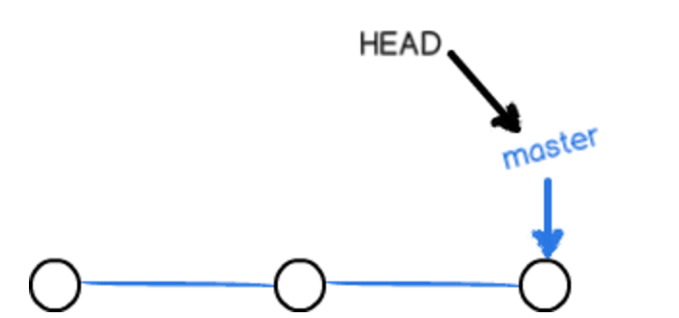
GIT创建与合并分支
在版本回退里，我们已经知道，每次提交，Git都把它们串成一条时间线，这条时间线就是一个分支。截止到目前，只有一条时间线，在Git里，这个分支叫主分支，即master分支。HEAD严格来说不是指向提交，而是指向master，master才是指向提交的，所以，HEAD指向的就是当前分支。
一开始的时候，master分支是一条线，Git用master指向最新的提交，再用HEAD指向master，就能确定当前分支，以及当前分支的提交点：每次提交，master分支都会向前移动一步，这样，随着我们不断提交，master分支的线也越来越长

Slide 25
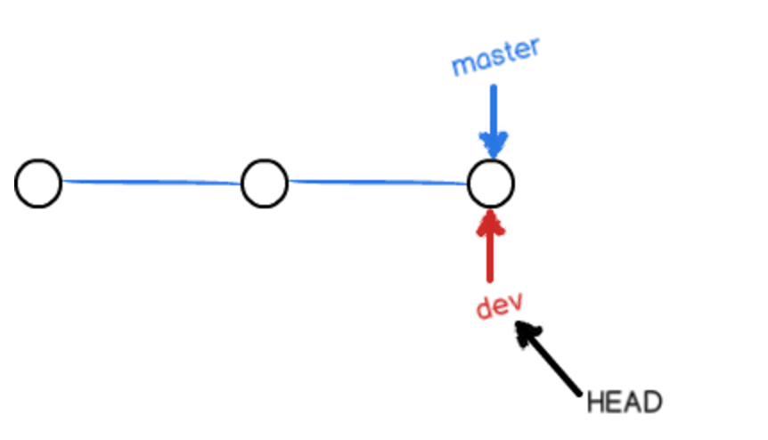
GIT创建与合并分支
当我们创建新的分支，例如dev时，Git新建了一个指针叫dev，指向master相同的提交，再把HEAD指向dev，就表示当前分支在dev上：
创建分支：git branch dev
切换到分支：git checkout dev
以上两步可用 git checkout -b dev一步到位
Git创建一个分支很快，因为除了增加一个dev指针，改改HEAD的指向，工作区的文件都没有任何变化！

Slide 26
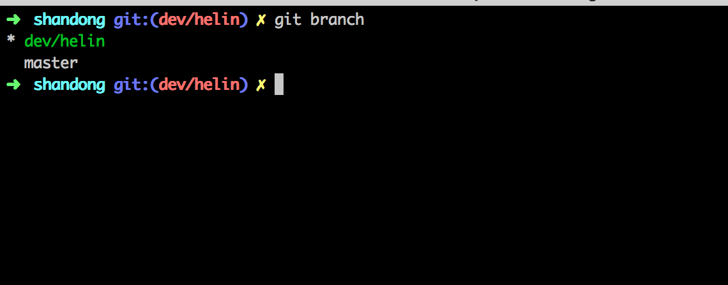
GIT创建与合并分支
查看分支
git branch ——当前工作分支前面会有一个＊号

Slide 27
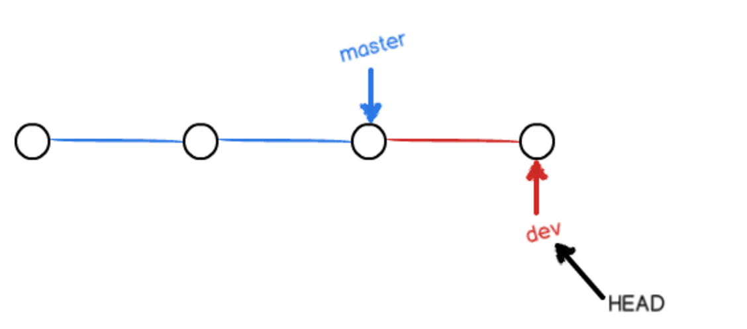
GIT创建与合并分支
从现在开始，对工作区的修改和提交就是针对dev分支了，比如新提交一次后，dev指针往前移动一步，而master指针不变：

Slide 28
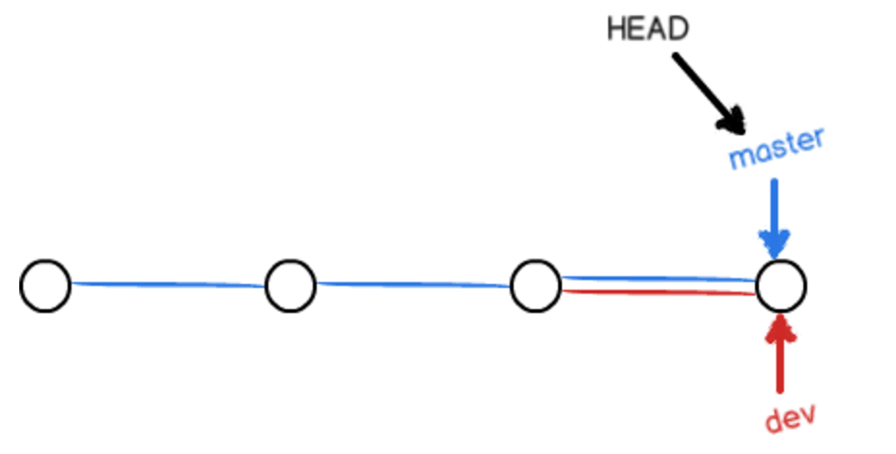
GIT创建与合并分支
假如我们在dev上的工作完成了，就可以把dev合并到master上。Git怎么合并呢？最简单的方法，就是直接把master指向dev的当前提交，就完成了合并：
把dev分支合并到master步骤：
1.切换到master
2.git merge dev
Git合并分支也很快！就改改指针，工作区内容也不变！

Slide 29
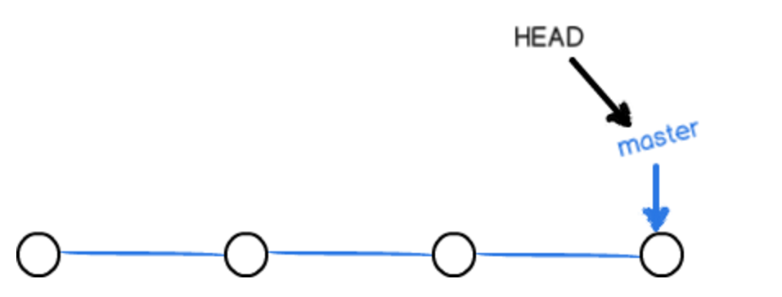
GIT创建与合并分支
合并完分支后，就可以删除dev分支。删除dev分支就是把dev指针给删掉，删掉后，我们就剩下了一条master分支：
git branch -d dev

Slide 30
GIT创建与合并分支
小结：
1创建分支 git branch <name>
2切换到分支 git checkout <name>
3以上两部可用 git checkout -b <name> 一步到位
4查看分支 git branch ，当前分支前面会有一个＊号
5合并分支 git merge <name> 合并某分支到当前分支
6删除分支 git branch -d <name>

